Slide 1

Stratégia EÚ pre retailových investorov
Kolektívne investovanie na Slovensku
  9 November 2023

Slide 2


EP + ER
Verejná diskusia
Máj 2023
Návrh RIS EK
August 2023
2025
Najskoršia možná účinnosť RIS
Jún 2024
Voľby do EP
Súčasnosť

Slide 3

Problém aktivizácie retailových investorov na kapitálovom trhu
Cieľ
=
Zatraktívnenie investícií poskytnutím väčšej hodnoty investorom
Problém
Pretrvávajúca nízka účasť retailových investorov na kapitálovom trhu
Dôvody (mimo iné): Nedôvera, vysoké náklady a finančná gramotnosť
Prístup EK
Stratégia pre retailových investorov (RIS)
Prehlbuje existujúce pravidlá
Omnibus smernica (MiFID II​, IDD​, UCITS/AIFMD​, Solvency II​) a Nariadenie o PRIIPs​
Zahŕňa všetky etapy, ktorými retailový investor pri investovaní prechádza

Slide 4

Stratégia EÚ pre retailových investorov (RIS)
MiFID
UCITS
IDD
RIS
AIFMD
Solvency II
PRIIPS
Suitability and appropriateness
Podpora finančnej gramotnosti
Value for money ​
Disclosures​
Proporcionalita u skúsených investorov​
Digitalizácia a kompetencie dohľadu
Product governance
Marketing
Harmonizácia distribútorov
Inducements

Slide 5

Zhrnutie hlavných dopadov na trh – 5 kľúčových oblastí
Výnosy
Inducements
Distribúcia
Model poskytovania služieb
Inovácie a výzvy

Slide 6

Pozícia hlavných zúčastnených strán
Trh
Regulátor
Dohľad

Slide 7



Riadne predbežné stanovisko k balíku RIS – Slovenská republika podporuje zámer:
zlepšiť spôsob poskytovania informácií o investičných produktoch a službách retailovým investorom tak, aby boli tieto informácie zrozumiteľnejšie a mali štandardizovanú formu
prispôsobenie pravidiel zverejňovania digitálnemu veku a udržateľnosti, dôraz sa kladie na najlepšie záujmy retailových investorov,
chrániť retailových investorov pred zavádzajúcim marketingom,
riešiť potenciálne konflikty záujmov pri distribúcii investičných produktov čiastočným zákazom stimulov,
zvýšiť transparentnosť s cieľom, aby investičné produkty prinášali skutočnú hodnotu za peniaze,
zachovať vysoké štandardy odbornej kvalifikácie finančných poradcov,
znížiť administratívnu záťaž a zlepšiť prístupnosť produktov a služieb pre sofistikovaných retailových investorov,
posilniť spoluprácu v oblasti dohľadu,
posilniť rozhodovanie spotrebiteľov rozvíjaním ich finančnej gramotnosti.

Slide 8



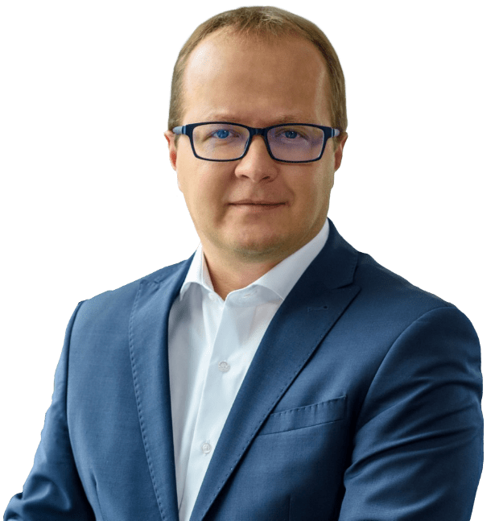
EY capital markets tím
Tomáš Nagy
Partner
Oddelenie daňového poradenstva
Marek Mikolaj
Partner
Financial Accounting Advisory Services | Climate Change and Sustainability Services
Tatiana Knošková
Partner
EY Law
Alena Šebestová
Senior regulatory expert
Financial Services Consulting

